Slide 1

「日中翻訳リテラシー教育」の取り組み
第22回大東文化大学大学院 学術シンポジウム
大学学部における翻訳教育の一環として
杏林大学外国語学部 板垣友子

Slide 2
Contents
1. はじめに…… 学部における翻訳教育の意義
2. 翻訳通訳リテラシー教育とは
3. 日中翻訳リテラシーの実践報告
3.1 構成要素
3.2 実践報告
3.3 実践の振り返り
4. 終わりに

Slide 3
1. はじめに
大学学部における翻訳教育とは
▶︎「語学力の強化」
「異文化コミュニケーション教育」の目標を掲げている場合が多い。
(武田他2014)
▶︎TILT(translation in language teaching) アプローチが注目されている。
……しかし、これは翻訳(等価のための原文の深い解釈)を通して言語能力を強化
(染谷2010)
⇩
外国語教育のためのツール?

Slide 4
大学・大学院での翻訳教育の意義・意味 (山田、立見2018)
選抜された学生に専門的かつ体系的な教育の提供が可能。
高等教育機関での通訳翻訳者養成という国際基準に準拠(ISO17100)
研究と教育が直結している点
大学院が関与することで、通訳翻訳の専門職化・社会的認知度を向上できる。
⇩
ISOが目指す通訳翻訳者の標準化したスキルを持つ実務家の養成を目指し、学部ではその基礎体力づくり、つまり語学力と翻訳が複雑な要因と関わっていることを認識するメタ言語能力をつけるべき

Slide 5
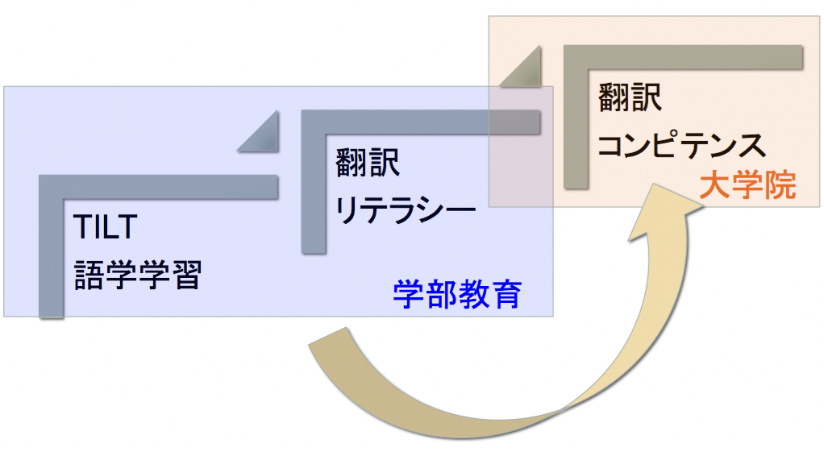

Slide 6
2. 翻訳通訳リテラシー教育とは
リテラシー教育の意義
①翻訳者・通訳者に要求される特別なスキルと知識、機械翻訳の利点と限界などに対する理解を促進することで、翻訳通訳サービスとツールに関する誤解と誤用の削減に対しボトムアップ的な貢献ができる。
②翻訳通訳の仕組みについて基本的な知識があれば、多言語多文化社会におけるコミュニケーションに、より効果的な対応ができる。
③グローバル化された経済や文化、多文化共生社会、国際政治などにおける今日的課題に関する気付きが促される。
④諸外国のように大学院での翻訳者・通訳者の必要性が日本でも認知され、本格的な実施が根付くことに貢献できる。( 武田ら2014)

Slide 7
構成要素
武田らによる立教大学におけるリテラシー教育の実践『翻訳通訳と現代社会』
主なコンテンツ……全ての回にゲストスピーカー(通訳・翻訳者)
① ニュースの翻訳通訳
②政府間交渉の翻訳通訳
③医療通訳
④手話通訳
⑤ボランティア通訳
⑥文芸翻訳
⑦聖書翻訳
⑧映画字幕
⑨ グローバル企業の翻訳通訳
⑩ 機械翻訳とクラウドソーシング

Slide 8
3.日中翻訳リテラシー教育の実践
英語の実践を参考に、日中翻訳についてのリテラシー教育の内容を検討
杏林大学の中国語学科は「中国語のプロフェッショナルの養成」を目標
としており、多くの通訳翻訳の演習科目が設置されている。
⇩
2015年に導入された翻訳業務に関する国際規格ISO17100の中で、翻訳者の資格を「a高等教育機関が認定した翻訳の卒業資格、b 高等教育機関が認定した翻訳以外の卒業資格及び専業専門家として2年の翻訳経験、c 専業専門家として5年の翻訳経験」のうち、どれか一つを満たすこととしていることを挙げているが、大学・大学院で「翻訳の卒業資格」は、一部大学院を除いては今後の課題

Slide 9
武田(2017)では翻訳通訳リテラシー教育の構成要素として以下の項目を挙げている。
① 基本的なメタ言語の説明: 具体例を用いながら説明する。
② 多様性: 様々な場面や領域における翻訳通訳事象について、直接的な経験をもとに情報を提供できる人たちの説明を受ける
③ コンテクストと役割: 移民、グローバル化された経済や国際紛争のような通訳翻訳サービスの必要性を生成するコンテクスト的要因と、翻訳者と通訳者が異言語・異文化間コミュニケーションにおいて果たす役割について言及する。
④ キャリアガイダンス
⑤ 翻訳テクノロジー
⑥ 翻訳通訳の初歩的実習
⑦ ユーザー体験
⑧ 理論: 学生が翻訳通訳を実際に経験したり意識したりした後に、クラスを通して学生が蓄積した知識を整理するツールとして理論を導入する。スコポス理論やテクストタイプ論はこれまでの実施例で効果的だった。

Slide 10
3.2 実践報告(2021年度「翻訳ワークショップ」での実践)
 | テーマ | 授業内容
第1回 | オリエンテーション
第2回 | 翻訳の基礎知識 | メタ言語の解説
 | 日中翻訳の諸相 | 日中翻訳という仕事について
 |  | 市場について
第3回 | 日中翻訳方法論1 | 初心者向けの方法論を紹介 武吉先生の中日翻訳論1
第4回 | 課題1(オンライン) | 方法論に基づく日中翻訳実践練習
第5回 | 日中翻訳方法論2 | 武吉先生の中日翻訳論2 方法論 全員で課題を検討
第6回 | 日中翻訳方法論3 | 武吉先生の中日翻訳論 テクニック 全員で課題を検討
第7回 | 中日翻訳の注意点のまとめ | 日本語表現の規範について用語辞典の紹介 書面語について、同形異議語、類義語について 課題はオンライン翻訳の実践

Slide 11
第8回 | 中日翻訳テクノロジー | ツール 書籍、オンライン辞書など紹介 AI翻訳の検討 課題は「ノルウェイの森」より
第9回 | 翻訳ストラテジー | 課題について検討 村上春樹の翻訳から翻訳ストラテジーを考える (林訳と頼訳の比較を元に) 課題は20年ネット流行語
第10回 | 異化と同化1 | 中国語の新語流行語の翻訳を実例に 課題の検討 課題は文化要素の翻訳
第11回 | 異化と同化2 | 課題について検討 日中の文化要素の翻訳について(論文より) 課題は昔話
第12回 | スコポス理論1 | 課題の検討。ストラテジーの解説。藤濤理論を紹介
第13回 | スコポス理論2 | スコポスについて ペロス「耳のなかの魚」から事例紹介
第14回 | 翻訳とは | 牧野成一「翻訳でうしなわれるもの」 事例を中国語に置き換えて考える

Slide 12
事例: 第12回 「スコポス理論1」
「目的によって翻訳が変わる」ことを実例を通して解説し、機能主義的アプローチの重要性を伝える。読み手を学生自身で設定して童話を翻訳させた結果を検討する。
以下の小説を翻訳してください。自身で何歳くらいを対象にしているか設定しよう。大人向け? 子ども向け? 自分で読むのか? 読み聞かせするのか? その他、自由に設定する。
あなたの設定した対象年齢 ( )歳くらい
「桃太郎」の中国語版の冒頭200字を翻訳する

Slide 13
課題の検討
この課題については、「対象年齢を自身で設定する」ことによって、TTを作成するのがポイント。
内容は日本人なら誰もがよく知っている内容だが、それだけに課題では漫然と訳したTTが目立った。
しかし、その中で「対象年齢を自身で設定する」意味を理解できた学生もいた。
中国語で書かれた昔話は、さまざまなパターンに翻訳が可能。日本語では対象年齢によって、その言葉遣いや漢字の使用範囲などを変える。
教科書に限らず、童話や絵本がどう書かれているかをもう一度観察し、対象と出版形態などを設定して翻訳してみることを提案した。プロの翻訳者であればどうするのか、を考える。

Slide 14
3.3 実践の振り返り
春学期の授業はほぼオンラインであり、大学の方針で配信授業と課題提出という形態であったため、リアクションペーパーの配布もできず、学生の理解度については明確な結果は得られていない。
秋学期は対面で進めているが、まだカリキュラムは半分ほど。
春学期最後のリアルタイムZoom授業で得られた学生の感想、また対面授業での反応としては、「翻訳に興味が持てた」、「翻訳は思ったよりも難しいと感じた」、「翻訳する時の注意点がわかった」、「AI翻訳の使い方がわかった」など。
⇩
武田ら2014で挙げている、翻訳通訳リテラシー教育の意義、 のうち③の「グローバル化された経済や文化、多文化共生社会、国際政治などにおける今日的課題に関する気付きが促される」については不十分。

Slide 15
4.終わりに
具体例を使いさまざまな翻訳のあり方や翻訳方法を知ることで、中国語から日本語に置き換えるだけの翻訳から、翻訳の目的やTT読者を意識することなど、さまざまな角度から翻訳を考え、実践していった。「翻訳とは」を考えることを大前提に、翻訳のコンピテンス(能力とスキル)を身に付けていこうとした結果、学生の翻訳コンピテンスはある程度向上したと考える。
反省点→授業にゲストスピーカーを招き、さまざまな翻訳シーン、仕事について紹介してもらうことが必要。
4年生が一人、大学院の日中通訳翻訳専攻への進学を希望したことは、授業の成果ではないかと考える。彼女にプロの翻訳者への道を示せたことで、授業の目的を果たせたと思う。
学生の翻訳基礎体力を作り、翻訳が複雑な要因と関わっていることを認識してもらったことで、就職後の仕事にも役立ててられることを期待する。

Slide 16
主要参考文献
染谷泰正 「大学における翻訳教育の位置づけとその目標」(2010)『外国語教育研究』3, P.73-102. [Online] http://www.kansai-u.ac.jp/fl/publication/pdf_ department/03/04someya.pdf (2021年 11月1日)
武田珂代子、山田優、辛島デイヴィッド「『翻訳通訳リテラシー教育』の提案に向けて」(2014)『翻訳通訳研究』14号,P1-14
武田珂代子・山田優「翻訳通訳リテラシー教育のすすめ」(2017)『翻訳通訳研究の新地平』P.190-217,晃洋書房
武吉次朗『日中中日翻訳必携』(2007)P.38-76 日本僑報社
武吉次朗「中日翻訳7つのテク」『中国語ジャーナル』2007年5月号(74)アルク P.41-52
武吉次朗、遠藤紹徳 『東方中国語講座4 翻訳篇』(1990) 東方書店, P15-93
陳淑梅「精選日本昔ばなし」『中国語ジャーナル』2008年7月号,アルク,P66-67
ディヴィッド・ロペス『耳のなかの魚—翻訳=通訳をめぐる驚くべき冒険』(2021) 松田憲次郎訳,水声社,P.128-132
牧野成一「翻訳によって失われるもの」 『Journal CAJLE』 Vol. 12 (2011) カナダ日本語教育振興会 P23-59
山田優・立見みどり「翻訳通訳教育のオンライン教材化（e-learning化）に向けて」(2018) 「日本通訳翻訳学会:翻訳通訳テクノロジー研究プロジェクト」http://www.apple-eye.com/ttedu/usecase.html

